Slide 1

PRISEMI芯导授权代理KOYUELEC光与电子075582542001，82574660谢谢惠顾
MOSFET功率器件介绍与产品推广
科技创芯·导引未来
Innovation for Future

Slide 2
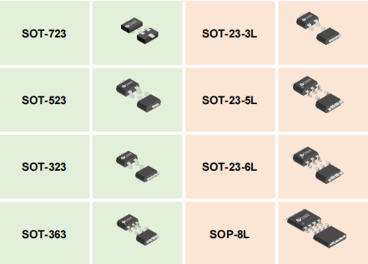
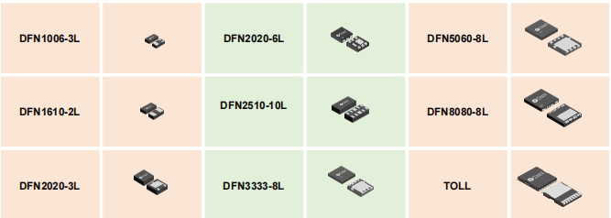
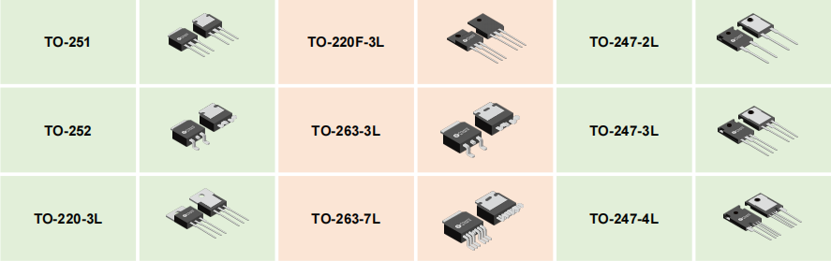
什么是MOS管，做什么用
MOS管的全称为金属-氧化物半导体场效应晶体管，英文简称
为MOSFET，具有三个电极，分别为：栅极G、源极S和漏极
D，根据其半导体结构可以分为P-MOS和N-MOS。
MOS管广泛应用于电平转换、防反接、开关控制、缓启动、
逻辑转换、信号放大及精确控制电流等领域，具有体积小、
质量轻、省电等优点，在电子设备中扮演重要角色

Slide 3
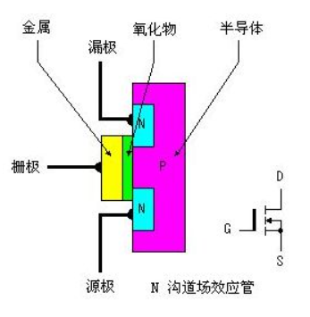
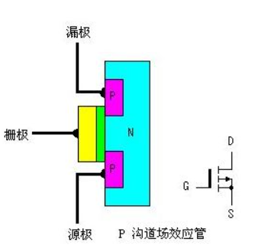
MOS管的构造
在一块掺杂浓度较低的P型半导体硅衬底上，用半导体光刻、扩散工艺制作两个高
掺杂浓度的N+区，并用金属铝引出两个电极，分别作为漏极D和源极S。然后在
漏极和源极之间的P型半导体表面复盖一层很薄的二氧化硅（SiO2）绝缘层膜，
在再这个绝缘层膜上装上一个铝电极，作为栅极G。这就构成了一个N沟道
（NPN型）增强型MOS管。显然它的栅极和其它电极间是绝缘的。
同样用上述相同的方法在一块掺杂浓度较低的N型半导体硅衬底上，用半导体光
刻、扩散工艺制作两个高掺杂浓度的P+区，及上述相同的栅极制作过程，就制成
为一个P沟道（PNP型）增强型MOS管。

Slide 4
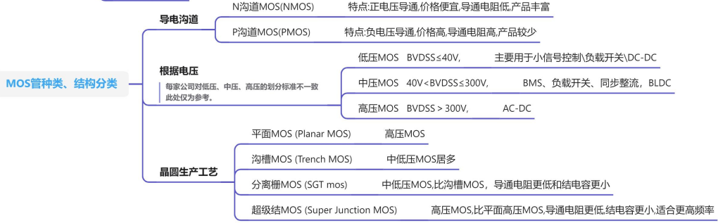
MOS种类、结构分类
深沟槽（Deep-Trench）晶圆以华虹为代表，工艺简单，成本较低
多层外延（Multi-EPI)） 晶圆以中芯绍兴、英飞凌、东部代表，生产工艺复杂，成本较高

Slide 5
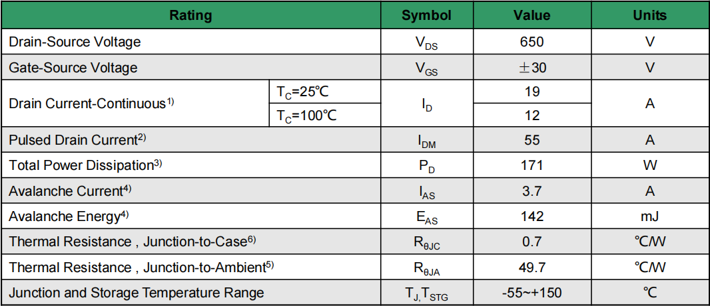
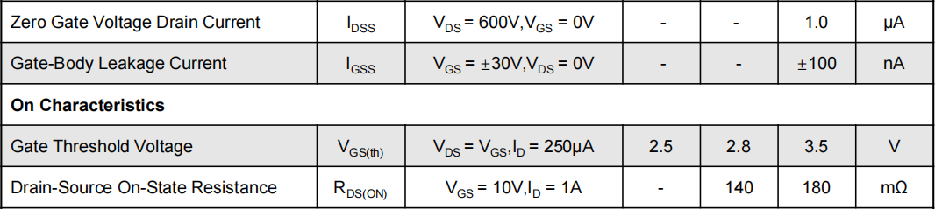
MOS管静态参数
最大漏源击穿电压
最大栅源电压
最大连续漏电流
脉冲漏极电流
最大耗散功率
雪崩电流
单脉冲雪崩击穿能量
结到管壳的热阻
结到周围环境的热阻
最大工作结温跟存储温度范围
开启电压
导通内阻

Slide 6
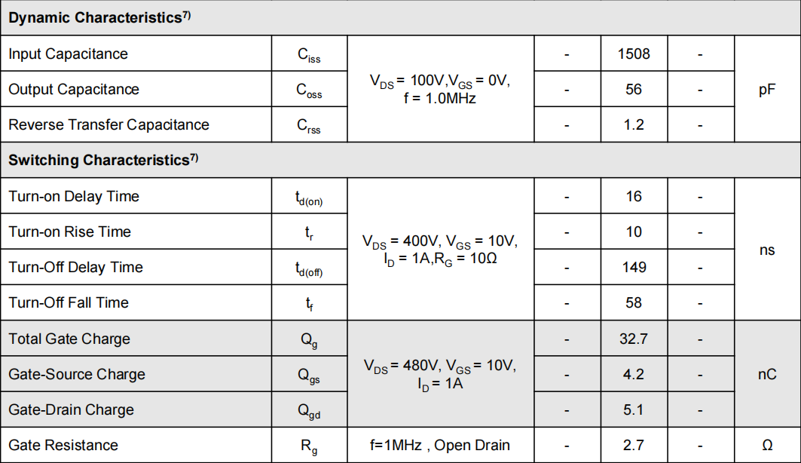
MOS管动态参数
动态参数
输入电容
输出电容
反向传输电容
从关断到导通所需的时间
漏电流上升时间
从导通到关断所需的时间
漏电流下降时间
G总充电电量
GS充电电量
GD充电电量
栅极电阻

Slide 7
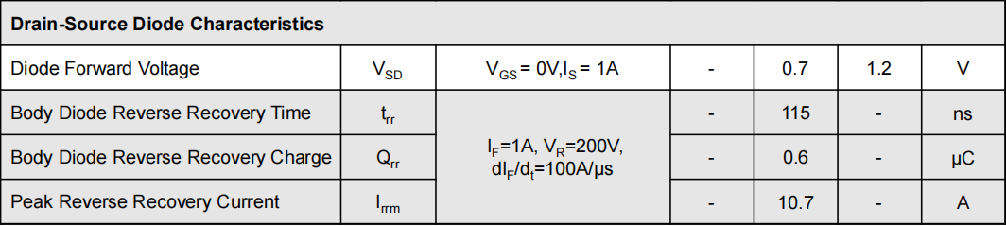
MOS管体内二极管参数
漏极-源极二极管特性
正向导通压降
反向恢复时间
反向恢复充电电量
峰值反向恢复电流

Slide 8
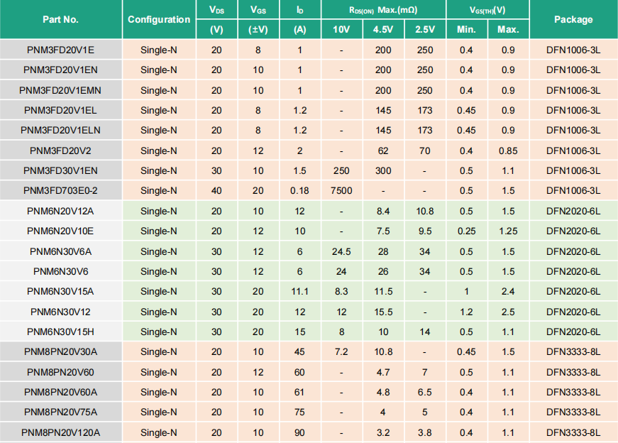
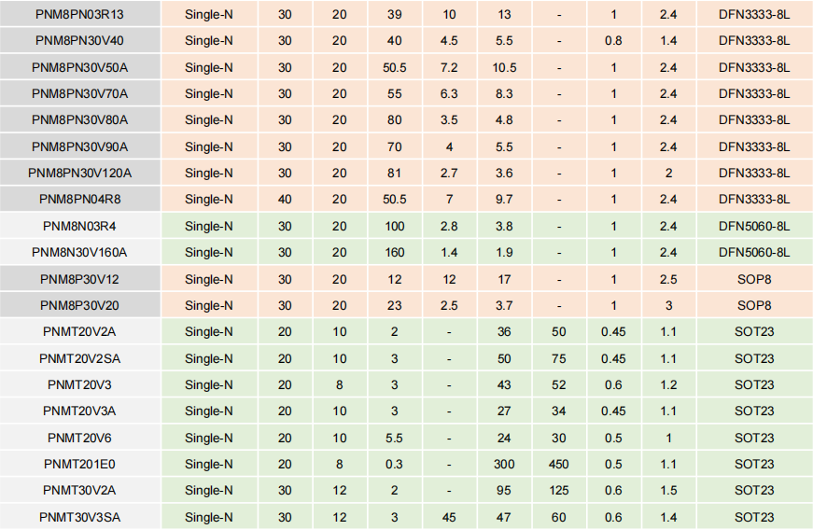
N - Channel MOSFETs
沟槽工艺，具有导通电阻小，寄生电容小，开关速度快，抗冲击能力强等优点。

Slide 9
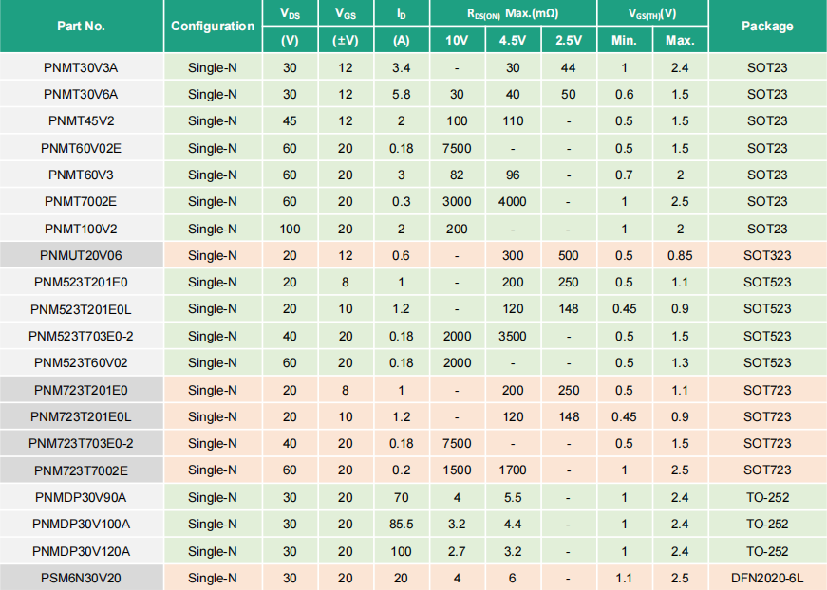
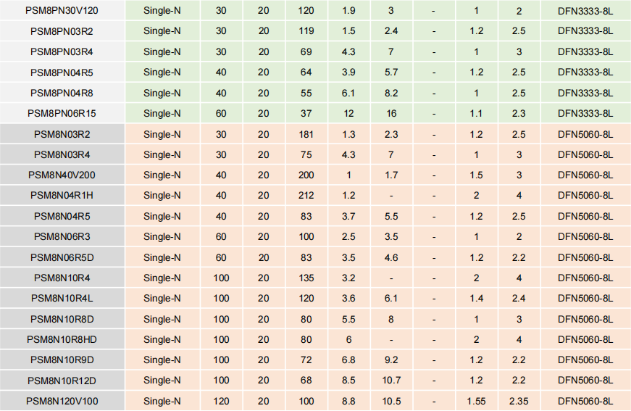
N - Channel MOSFETs
广泛应用于被广泛应用于数字和模拟电路中，微处理器，放大器，音响，逆变器，安防，报警器，卡车音响喇叭及光伏储能上。 Trench工艺MOSFET通过沟槽内的绝缘材料和衬底之间形成较大的PN结，能够有效阻止反向漏电流的流动。 因此，Trench工艺MOSFET在反向偏置下具有更好的抗漏电性能。

Slide 10
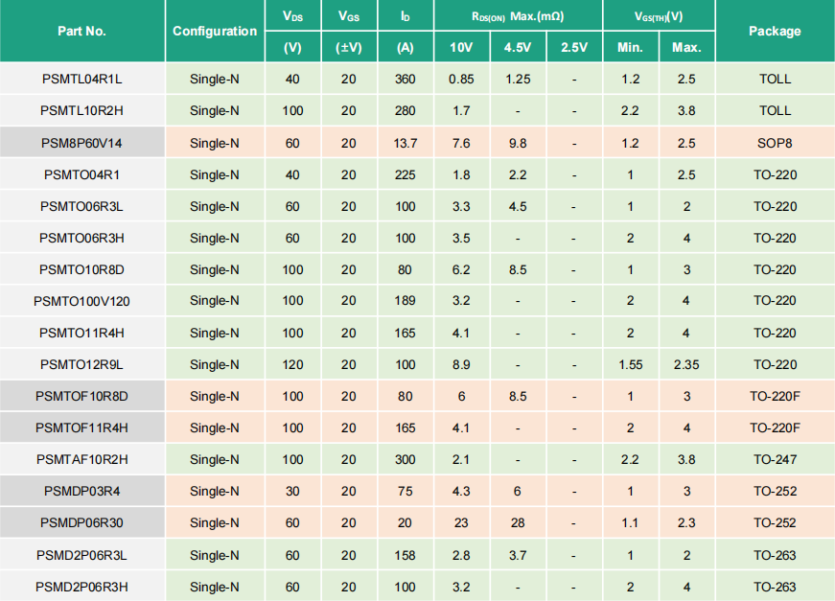
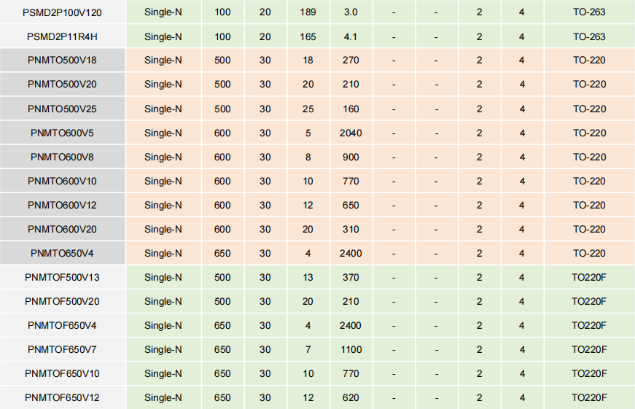
N - Channel MOSFETs
MOSFET通过SGT技术减小寄生电容及导通电阻，从而提升芯片性能，减小芯片面积。 与普通的沟槽型MOSFET相比在同一功耗下芯片面积减少超过４成。 SGT技术独特的器件结构和掩膜版图设计提升了产品的耐用度和减少了芯片面积，其独特的工艺流程设计则减少了工艺步骤和掩膜版的数量，从而减低了MOSFET的生产成本，使MOSFET产品极具性价比，更有竞争力。主要应用在电动工具、锂电保护板、同步整流等。

Slide 11
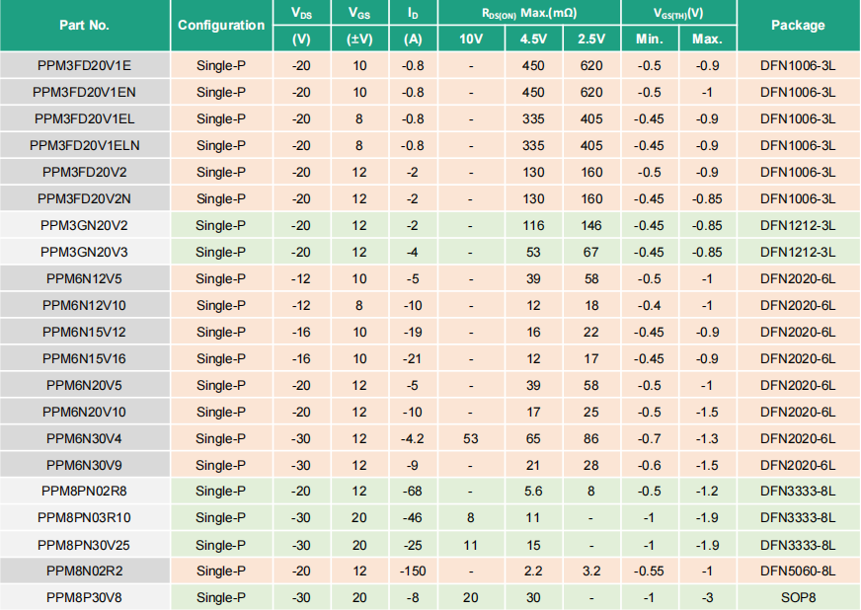
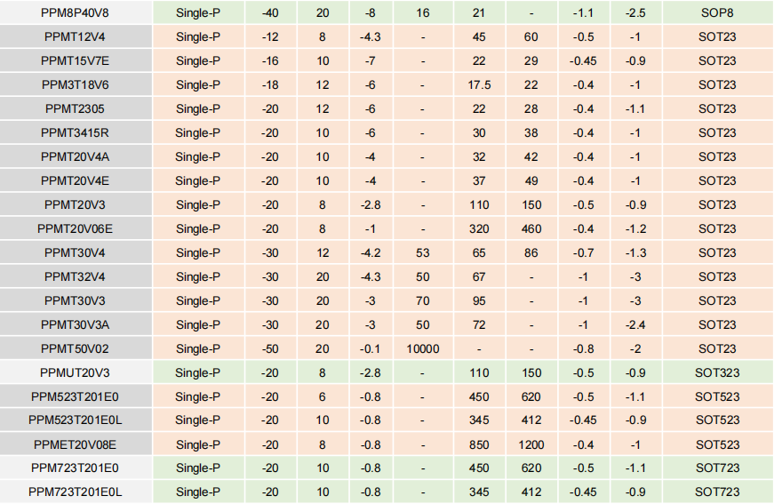
P - Channel MOSFETs
p型MOS管是一种具有重要应用价值的半导体器件，在电子领域有着广泛的应用。它通过调控栅极电势，可以控制电流的流动，实现信号调制和放大的功能。p型MOS管具有低功耗、高集成度、快速开关和宽工作电压范围等特点，适合于逻辑门电路、放大电路、开关电路和驱动器等应用场景。

Slide 12
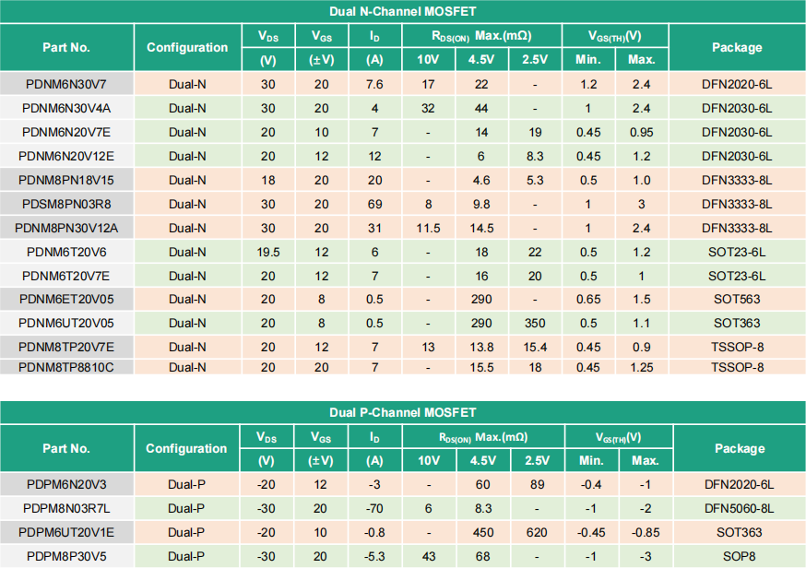
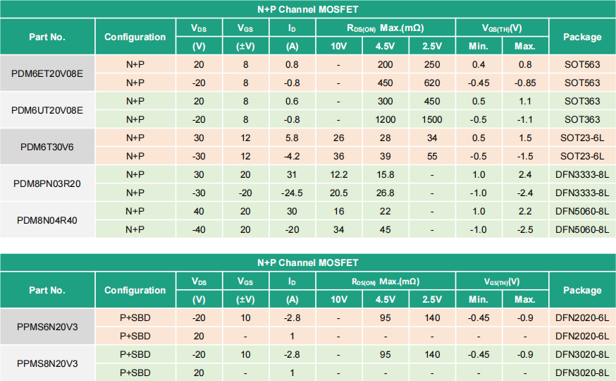
Dual - Channel MOSFETs
此类 MOSFET 互补对不仅能提高设计效率，亦可简化产品结构。 诸如 SO8、PQFN3x3 和 TSOP-6 等紧凑型封装均可用于此类 MOSFET，进而打造出成本优化型解决方案。 其目标应用包括 DC-DC 转换、电机控制、电池管理以及车载充电器。

Slide 13
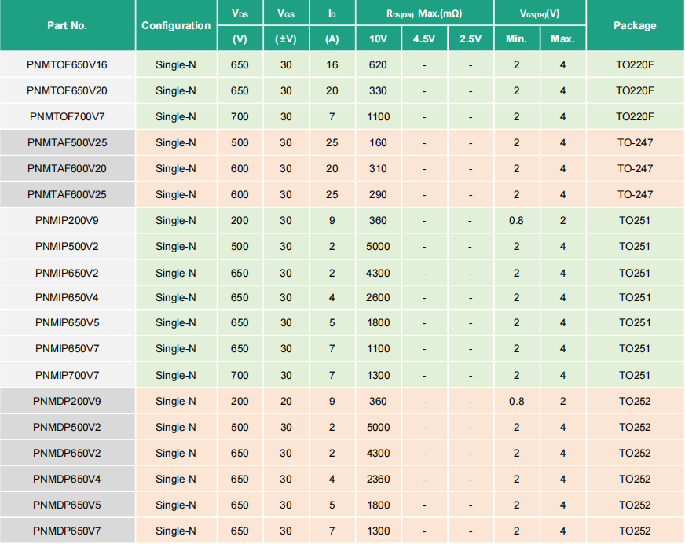
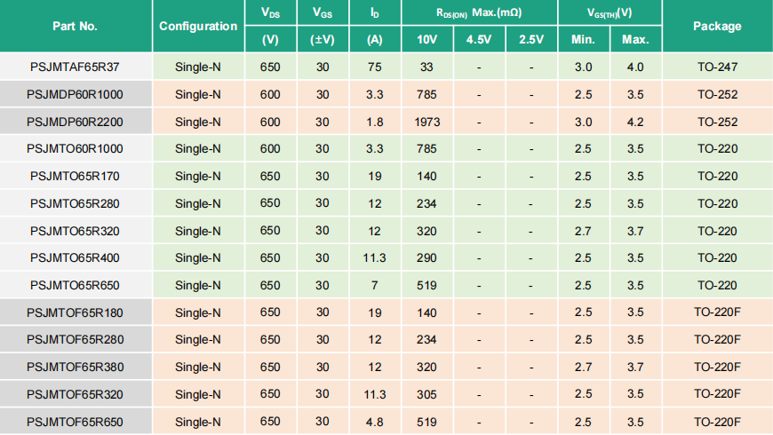
SJ MOS & N - Channel MOSFETs
超结MOSFET广泛应用于高压和功率应用领域，如电源开关、电动车辆和工业设备等。 超结MOSFET具有更快的开关速度和更小的体积，使得电源产品更高效、紧凑和轻便。 在无线通信、雷达和电子战系统、卫星载荷等领域也得到广泛应用。

Slide 14
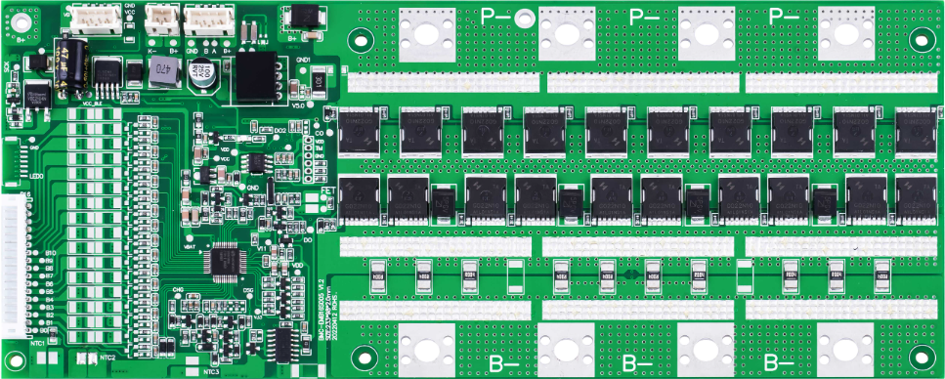
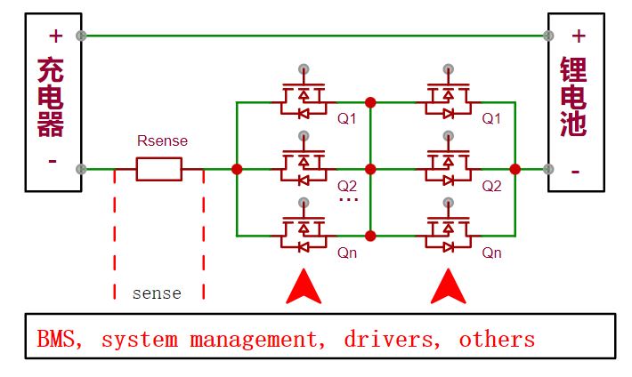
MOS在BMS应用
应用 | 类别 | MOS耐压 | 封装 | 内阻 | 芯导 主推 型号
12V 电池系统 | N-MOS | 30V | 根据 应用 产品 规格 选择 | 根据 应用 产品 规格 选择 | PSM8PN03R2、PSM8N03R2、PSM8N03R4
24V 电池系统 | N-MOS | 40V |  |  | PSM8N04R5、PSMTL04R1L
36V 电池系统 | N-MOS | 60V |  |  | PSMTO06R3H、PSM8N06R3
48V 电池系统 | N-MOS | 80V |  |  | PSMTO10R8D、PSMTL10R2H
60V 电池系统 | N-MOS | 100V |  |  | PSM8N10R4L、、PSMTL10R2H
72V 电池系统 | N-MOS | 100V-120V |  |  | PSM8N10R4L、PSMTO10R8D、PSM8N120V100、PSMTO12R9L

Slide 15
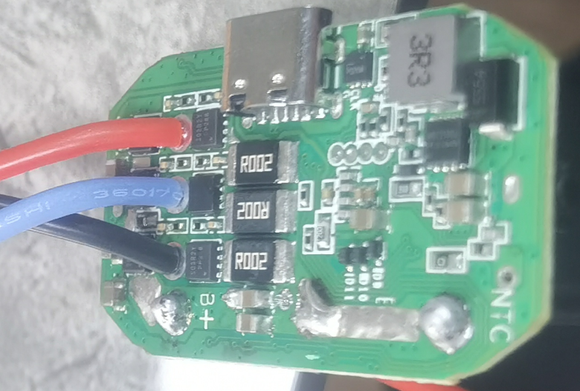
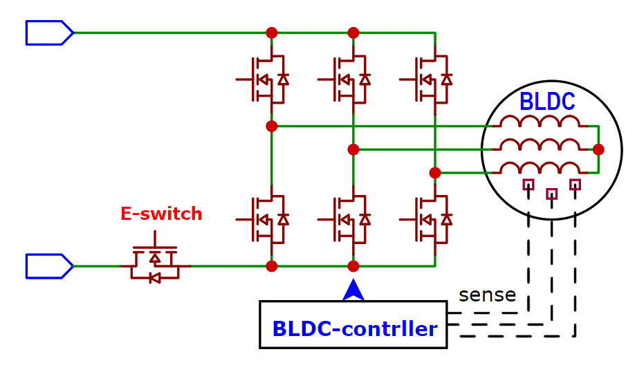
MOS在电机驱动应用
应用 | 类别 | MOS耐压 | 封装 | 内阻 | 芯导 主推 型号
12V 电池系统 | N-MOS | 30V | 根据 应用 产品 规格 选择 | 根据 应用 产品 规格 选择 | PSM8PN03R2、PSM8N03R2、PSM8N03R4
24V 电池系统 | N-MOS | 40V |  |  | PSM8N04R5、PSMTL04R1L
36V 电池系统 | N-MOS | 60V |  |  | PSMTO06R3H、PSM8N06R3
48V 电池系统 | N-MOS | 80V |  |  | PSMTO10R8D、PSMTL10R2H
60V 电池系统 | N-MOS | 100V |  |  | PSM8N10R4L、、PSMTL10R2H
72V 电池系统 | N-MOS | 100V-120V |  |  | PSM8N10R4L、PSMTO10R8D、PSM8N120V100、PSMTO12R9L

Slide 16
MOS管未来前景
近年来，全球MOSFET行业市场规模保持稳定扩张，市场前景广阔。根据数据，2021年全球MOSFET市场规模为113.2亿美元，预计2025年将增长至150.5亿美元，2021-2025年复合增长率达7.4%。
在中国市场，我国MOSFET行业市场规模也保持稳定扩张趋势，且增速高于全球市场增速。根据数据显示，2021年中国MOSFET市场规模约为46.6亿美元，占全球市场的41%，预计2025年将增长至64.7亿美元，2021-2025年复合增长率为8.5%。
具体从细分市场进行分析，根据工作电压划分，以400V为分界，MOSFET可分为高压MOSFET和中低压MOSFET；根据器件结构划分，MOSFET可分为平面MOSFET、沟槽型MOSFET、超结MOSFET等。
在国产化率方面，根据数据，2021年我国中低压平面（400V以下）MOSFET的国产化率约为42.2%，高压平面MOSFET的国产化率约为29.9%，超高压平面MOSFET的国产化率约为18.2%。由此可见，我国高压MOSFET的国产化率低于中低压产品。
对细分市场的市场前景进行分析，MOSFET行业细分产品可以应用于消费电子、工业控制等领域。以智能家居为例，根据Strategy Analytics相关资料，拥有一件以上智能家居产品的家庭比例在2021年达到15%，预计2025年将接近20%，而市场规模将从2021年的1230亿美元增长至2025年的1730亿美元，市场前景广阔。
再以工业控制领域代表性应用产品逆变器为例，2021年全球光伏逆变器市场规模为191.8亿美元，预计2028年将超过270亿美元，根据当前6%的功率器件成本占比计算，光伏逆变器中使用的功率器件市场规模超过100亿元，市场前景广阔。而超结MOSFET下游应用市场主要受新能源汽车带动，以其新能源充电桩为例，根据中国电动汽车充电基础设施促进联盟数据，2021年中国新能源充电桩市场规模达418.7亿元，预计2026年将达到2870.2亿元，这将产生大量超结MOSFET需求，具有广阔的市场前景。
综上所述，我国MOSFET行业细分市场规模将继续保持增长，其下游应用领域均有广阔的市场前景。

Slide 17


联系我们
网站：www.prisemi.com
邮箱：info@prisemi.com
总部：上海市浦东新区盛夏路565弄集贤天地D幢11层
西安：陕西省西安市高新区丈八一路1号汇鑫中心C座911室
无锡：无锡市经济开发区太湖街道震泽路688号1号楼701-702室
深圳：深圳市南山区粤兴二道10号香港中文大学李伟波楼906-908室
微信公众平台

